Slide 1
স্বাগতম

Slide 3
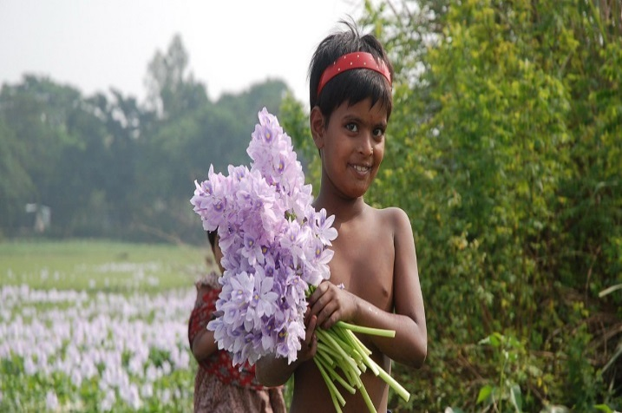
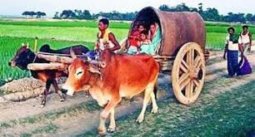
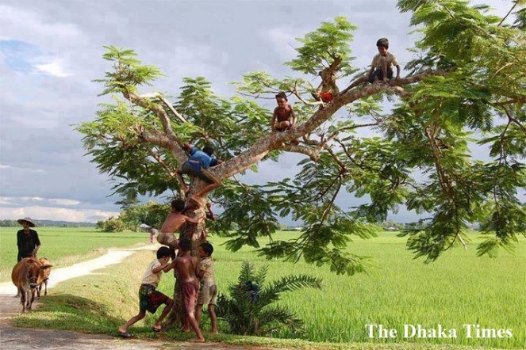
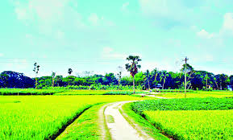
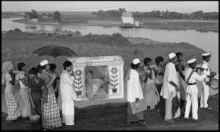
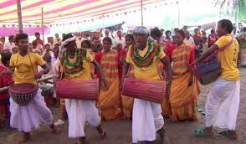
বাংলাদেশ

Slide 4
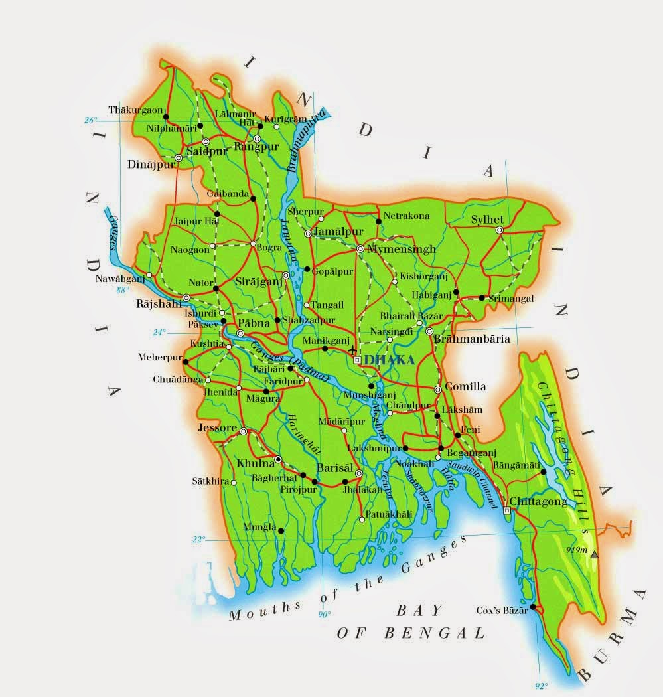
আজকের পাঠের বিষয়
বাংলাদেশের সাধারণ পরিচয়

Slide 5
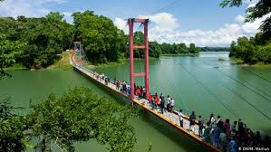
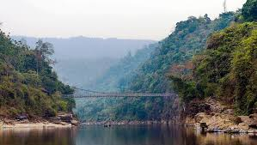
বাংলার প্রাকৃতিক রুপ
গ্রাম বাংলার পাহাড়

Slide 6
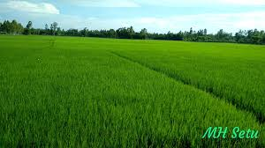
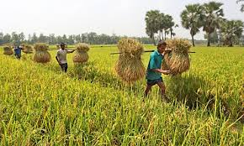
বাংলার প্রাকৃতিক রুপ
দিগন্ত বিস্তৃত ধানক্ষেত

Slide 7
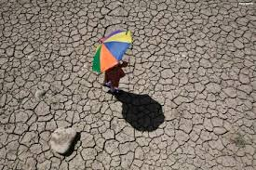
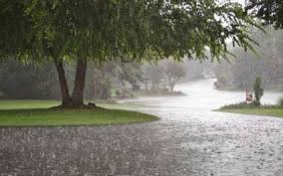
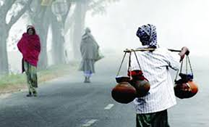
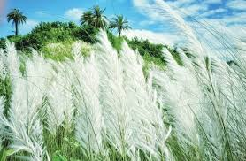
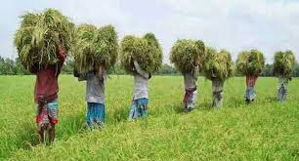
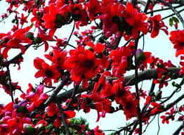
গ্রীষ্মকাল
বর্ষাকাল
শীতকাল
শরৎকাল
হেমন্তকাল
বসন্তকাল

Slide 8
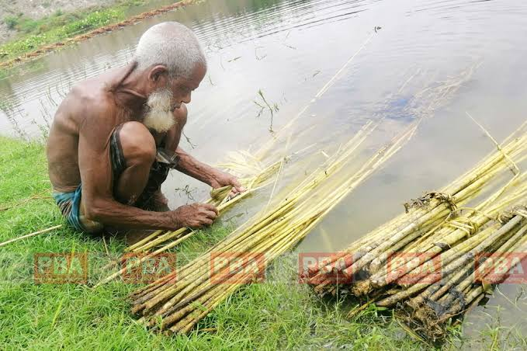
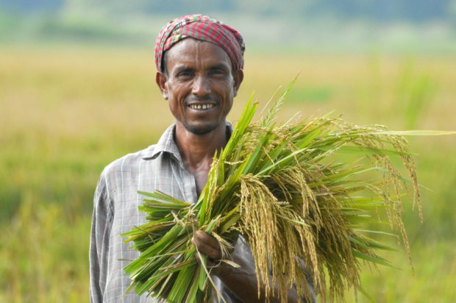
অধিকাংশ মানুষ সহজ সরল

Slide 9
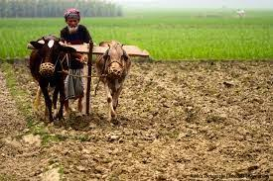
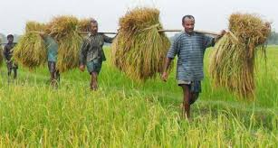
পরিশ্রমী

Slide 10
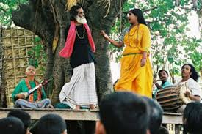
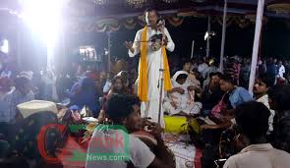
গানবাজনা ও কাব্যকথা প্রিয়

Slide 11
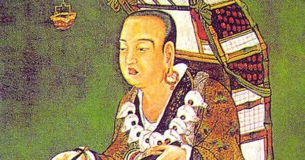
চীনের বৌদ্ধভিক্ষু হিউয়েন সাঙ এর দৃষ্টিতে বাংলার রুপবৈচিত্র্য
এখানে সর্বত্র প্রচুর শস্য আর ফলমূল জন্মায় । আবহাওয়া নাতিশীতোষ্ণ আর লোকদের স্বভাব ভদ্র। এখানকার মানুষ পরিশ্রম ও বিদ্যানুরাগী।
হিউয়েন সাঙ

Slide 12
বাড়ির কাজ
বাংলাদেশে ঋতুচক্রের প্রভাব বিশ্লেষণ কর।

Slide 13
ধন্যবাদ

